Slide 1
３DダンジョンアクションRPG(仮)
制作者
中元 洸太

Slide 2
ゲームの世界観（概要）
この世界は、かつて神々が創造したと言われる「ダンジョン」を中心に形成されています。世界各地に突如として現れたこれらの地下迷宮は、ただの洞窟ではありません。それは、まるで生きているかのように絶えずその構造を変化させ、内部に生き物、植物、そして貴重な鉱物を無限に生み出し続ける特異点です。
このダンジョンから湧き出る尽きることのない資材こそが、人々の生活と文明の源です。巨大なダンジョンを取り囲むようにして築かれた街々は、この恵みの上に成り立ち、富と活気に満ちています。
街の中心には、ダンジョンに潜り、無限の富と危険に挑む「冒険者」が多く集まっています。彼らはダンジョンの攻略を生業とし、その技術や情報を共有し、互いを守るために「衆（しゅう）」と呼ばれるギルドや派閥に属することで、様々な恩恵を得ています。
この世界には、人、森の叡智を持つエルフ、鍛冶に長けたドワーフ、そして力強き獣人など、様々な種族が共存しています。彼らは時に協力し、時に競い合いながら、予測不能なダンジョンの謎に挑み続けているのです。
この世界は、無限の可能性と隣り合わせの危険に満ちた、常に変化し続ける舞台です。

Slide 3


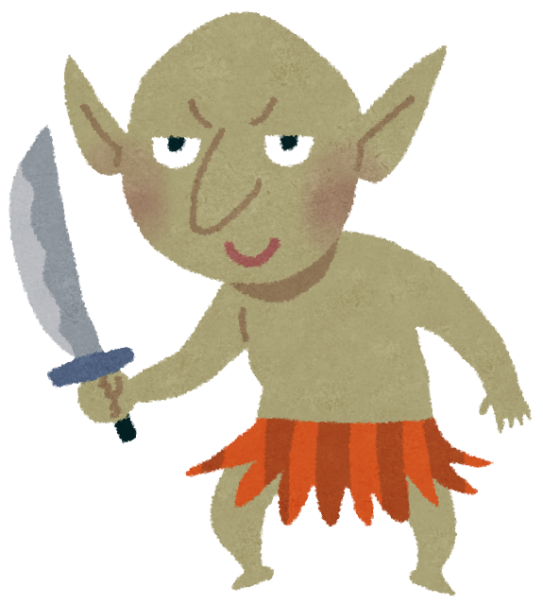
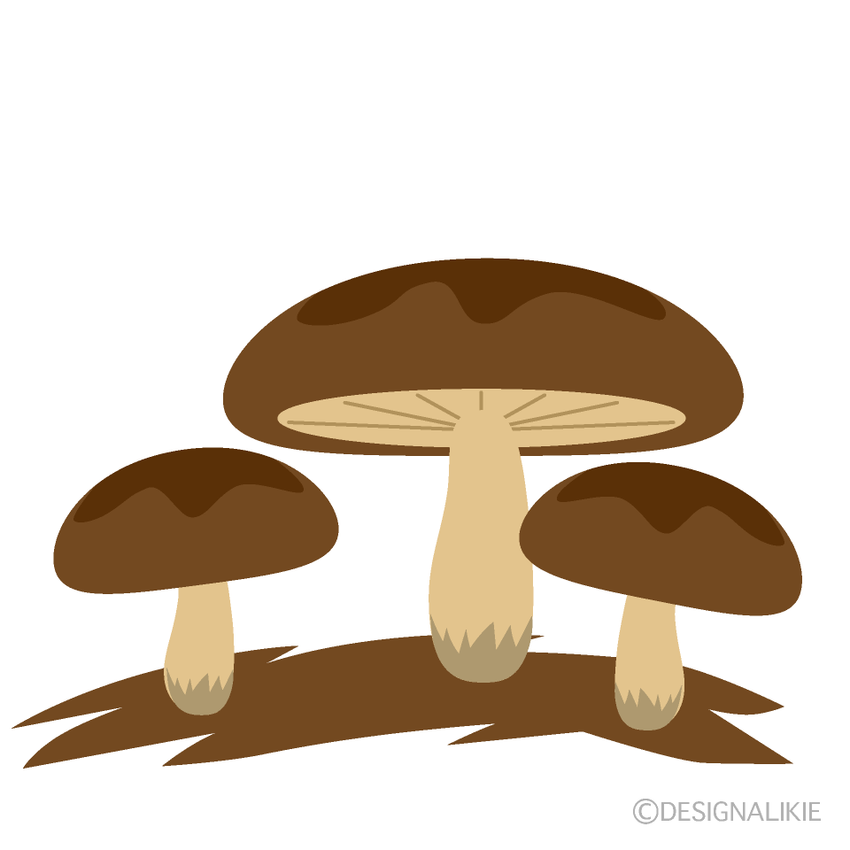



ゲームの画面（イメージ）
当たるとダメージのある岩
採取できる素材
３人称視点
装備中のアイテムアイコン
プレイヤー
HP
必殺技ゲージ
MP
スタミナ

Slide 4
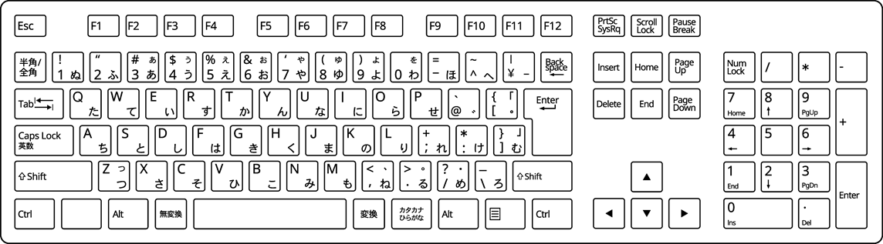

操作方法
キー | 説明
WASD | 移動
Shift+移動キー | ダッシュ
スペース | ジャンプ
Tab | メニュー(ステータス)
キー | 説明
E | 調べる
Q | 装備アイテムを使う
Ctrl | 回避
(Shift+右クリック) | (必殺技)

Slide 5
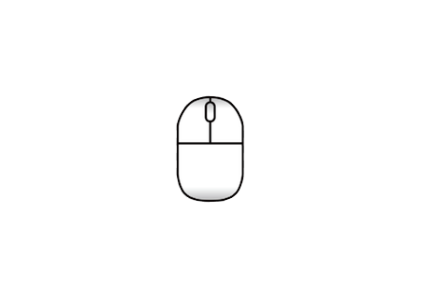


操作方法（人と猫が一緒の時）
マウス | 説明
移動 | カメラ移動
左クリック | 通常攻撃
右クリック | 特殊攻撃

Slide 6
ゲームシステム(衆)
ゲーム開始時に属する衆を選択する。
衆の長に恩恵で獲得できるスキルが変わる。
スキルは、プレイヤーのレベルが一定数上がるとランダムで獲得できる。
(例)
焦熱の衆:炎属性のスキル、攻撃系のスキルを獲得しやすい。
盤石の衆:土属性のスキル、防御系のスキルを獲得しやすい。
清泉の衆:水属性のスキル、回復系のスキルを獲得しやすい。
※衆を変更するとレベルがリセットされる

Slide 7
ゲームシステム(ダンジョンに潜る前の準備フェーズ)
・アイテムの購入
・所持品の整理
・装備、スキルの変更
・衆の変更
出来たら
・依頼の受注と報告とキャンセル
・畑のようなもの
・アイテムの制作(調合のようなシステム)

Slide 8
ゲームシステム(地形の利用①)
ダンジョンに生成された地形を利用することで有利に戦うことが出来る！
(例１)
水たまりの上にいる敵に雷属性の攻撃をするとその水たまりに入っている他の敵にも雷属性のダメージが入る。
(例２)
岩とげに向かってノックバックのある攻撃で敵を吹き飛ばすと追加でダメージが入る。

Slide 9
ゲームシステム(地形の利用②)
地形に影響のある攻撃や敵を倒して時に地形を変化させる敵もいる。
(例１)
水の魔法を使って攻撃した後着弾地点に水たまりができる。
(例２)
炎スライムの敵を倒すと倒した場所が炎の床になる。

Slide 10
ゲームシステム(戦闘①)
攻撃は２種類
左クリックで通常攻撃
通常攻撃はアニメーション終了して一定時間内に左クリックで次のモーションに繋げれられる。最大３段目まである近接攻撃。
右クリックで特殊攻撃
特殊攻撃はMPを消費して斬撃を飛ばす遠距離攻撃。
※できたら攻撃を与えると必殺技ゲージが溜まって必殺技が使えるようになるのも作りたいです

Slide 11
ゲームシステム(戦闘)
攻撃は２種類
左クリックで通常攻撃
通常攻撃はアニメーション終了して一定時間に左クリックで次のモーションに繋げれられる。最大３段目まである。
右クリックで特殊攻撃
特殊攻撃はMPを消費して斬撃を飛ばす。
※できたら攻撃を与えると必殺技ゲージが溜まって必殺技が使えるようになるのも作りたいです

Slide 12
ゲームシステム（流れ）
１．ゲーム開始時、衆を選択(獲得しやすいスキルの種類が変化)
２．ダンジョンに潜る前の準備(アイテムを買ったり、獲得しているスキルを見直したり、装備したり、依頼を受けたりする)
３．ダンジョン探索へ
４．ダンジョンから帰還
(ダンジョンには、脱出ポイントがあります。もしダンジョンでやられた場合は、持っていたアイテムは無くなります。)
２．へ戻る

Slide 13
アピールポイント（面白ポイント）
・ランダム生成されるダンジョンで毎回違うダンジョンを探索できるわくわく感がある。
・選んだ衆によって、得られやすいスキル違い、レベルアップによってランダムにスキルが貰えるのでいろんなプレイスタイルが出来る。
・ダンジョンの地形(ギミック)を利用して戦う戦略性。
・プレイヤーや敵によって変わる地形の状態が変化し、活用する戦略性を楽しめる。

Slide 14
補足
スキルは、アニメーションが必要になると思うので用意が出来ない場合は、通常攻撃１段目、２段目、３段目と用意してそれぞれに効果を装備する感じにしようと思います。
(例)
１段目：毒を付与
２段目：ダメージアップ
３段目：毒状態の敵に対してダメージ２倍
特殊攻撃は斬撃を飛ばすような感じにしてそれも効果を装備できるようにしようと思います。

